Slide 1


روابط غیر خطی
فصل چهارم – درس ششم
Nonlinear Relationships
Data Analysis
Chapter: Building Regression Models
نام فصل : ساخت مدل های رگرسیونی
دوره تحلیل داده

Slide 2


Slide 3
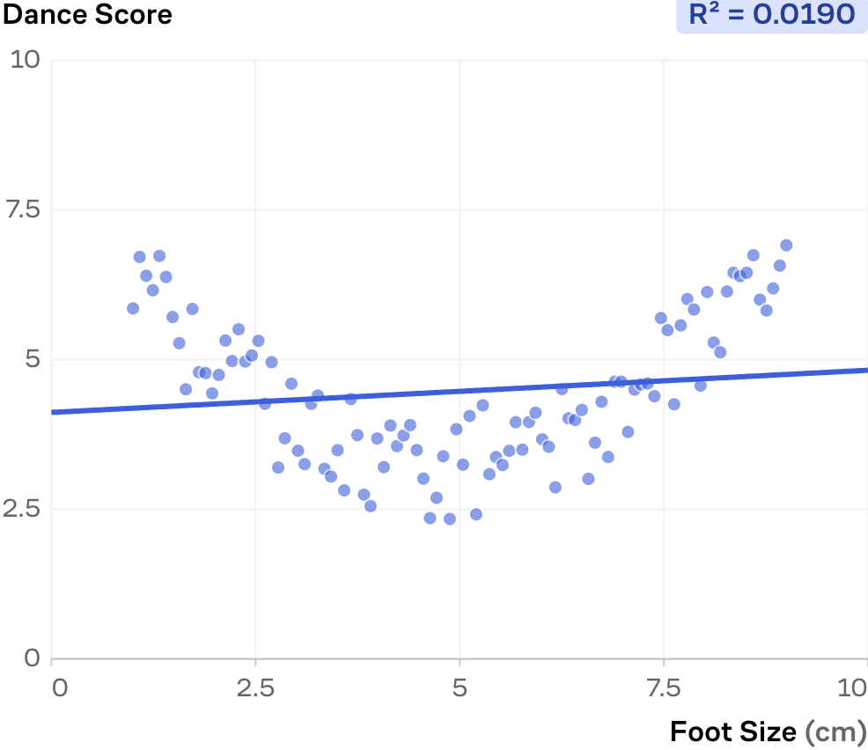
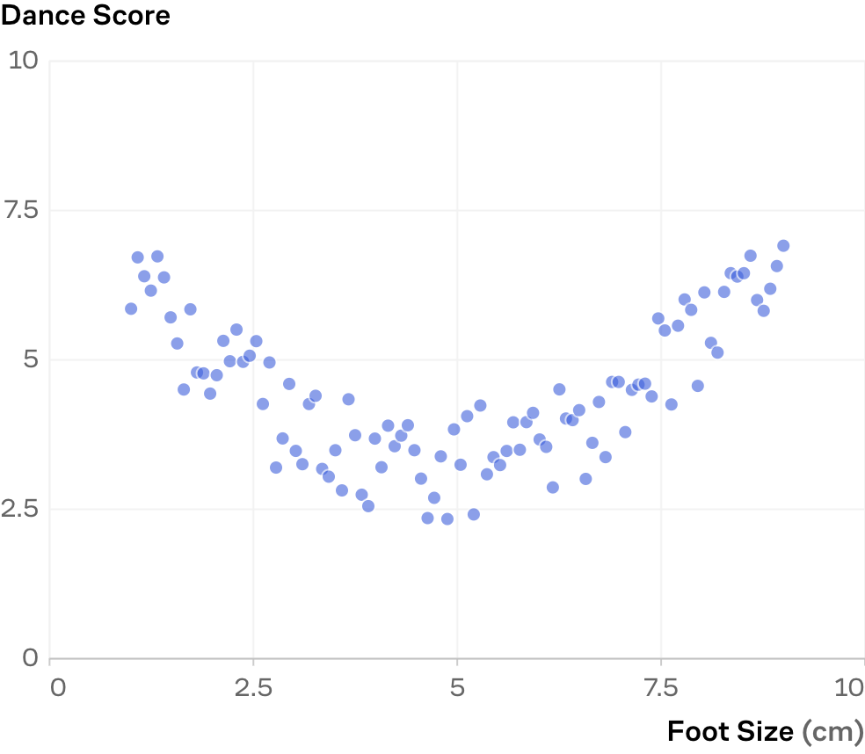
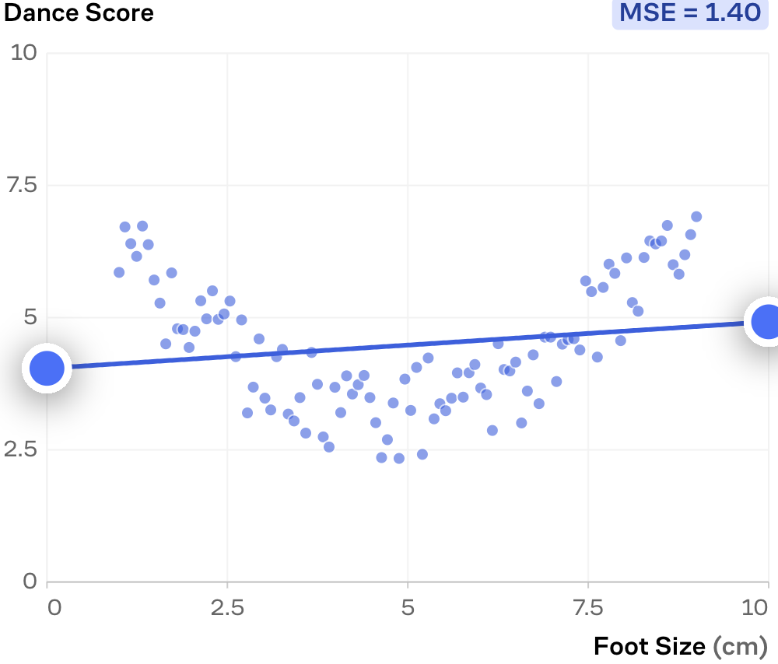


شیب خط رگرسیون مثبت است، منفی است، یا نزدیک به صفر؟
نزدیک به صفر
${ Rً}^{2}$برای این خط رگرسیون چقدر است؟
نزدیک به صفر
$$همبستگی \text{رابطه بین اندازه پا و امتیاز رقص چیست؟}$$
نزدیک به صفر

Slide 4
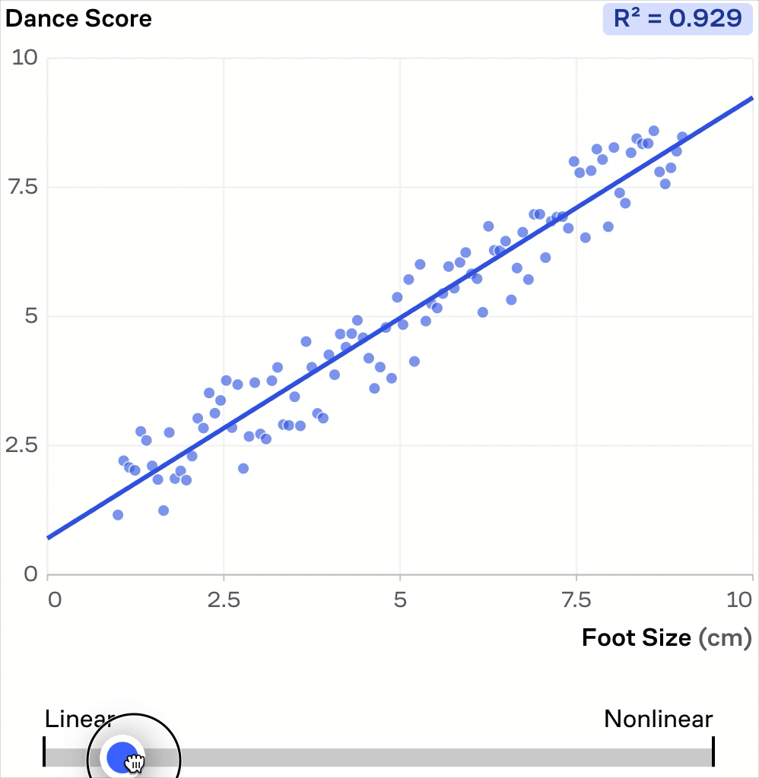

رابطه غیر خطی Nonlinear Relationships
هرچه رابطه غیرخطی‌تر شود، چه تأثیری روی نتایج رگرسیون خواهد داشت؟
${ Rً}^{2}$و شیب خط کاهش می یابد.

Slide 5
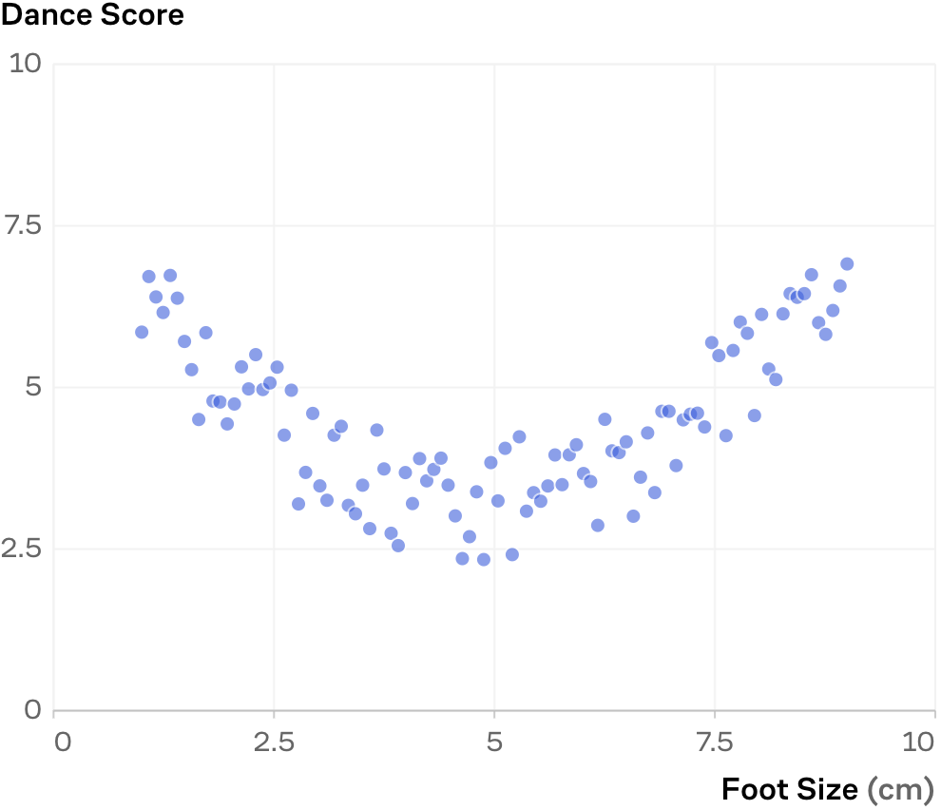
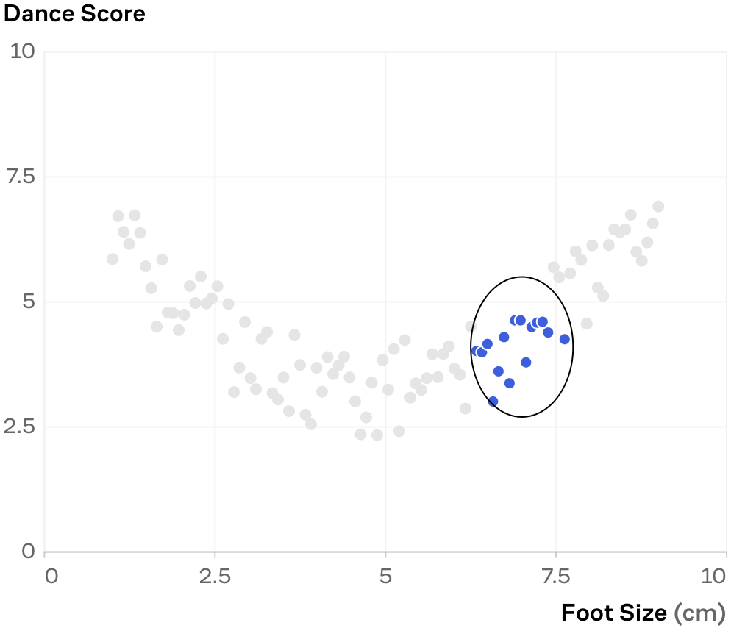
اگر اندازه پای یک پنگوئن 7 باشد، کدام یک از گزینه‌های زیر حدس خوبی برای امتیاز رقص آن است؟
-1
4
8

Slide 6
اگر همبستگی بین دو اندازه‌گیری نزدیک به 0 باشد، می‌توان نتیجه‌ گرفت که اگر رابطه ای وجود داشته باشد، غیرخطی است.

